Slide 1
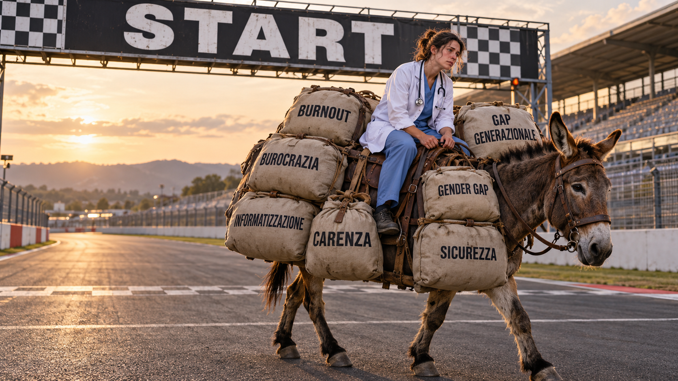

Slide 2
1. Dalla carenza di professionisti alla programmazione.
Non programmare di più o di meno, ma programmare meglio
Medici di medicina generale
Pediatri di libera scelta
Odontoiatri
≈65.000
1 odontoiatra ogni 900 abitanti
Media europea indicata nel volume:
1 ogni 2.000 abitanti
−13,7%
−14,8%
>1.500
5.839 professionisti in meno
1.089 professionisti in meno
immatricolazioni l’anno
in Odontoiatria
10.681 pensionamenti stimati 2026–2031
≈1.550 pensionamenti stimati
2025–2029
6,8 milioni di persone
interessate dalla carenza
497 carenze stimate al 1° gen. 2025
concentrate soprattutto al Nord
Notes:
Dati e formulazioni forniti dall’utente il 18 ottobre 2026.
MMG 2019: 42.651; 2025: 36.812; differenza -5.839, -13,69%. Serie FIMMG su dati SISAC: https://www.omceovenezia.it/docman-categorie/news/materiale-eventi/3433-crisivocazioni-silvestroscotti-17-01-2026/file
PLS 2019: 7.373; 1 gennaio 2025: 6.284; differenza -1.089, -14,77%. GIMBE su dati SISAC, 4 giugno 2026: https://www.ordinemedicibelluno.it/modulistica-docman/materiali-da-caricare/notizie-per-gli-iscritti/1093-cs-gimbe-carenza-pediatri-di-famiglia.html
Le stime 10.681 pensionamenti MMG nel 2026–2031 e 6,8 milioni di popolazione teoricamente interessata sono dati forniti dall’utente, senza ulteriore riferimento allegato. I pensionamenti previsti non equivalgono al calo netto degli organici.
Odontoiatria: dati riportati nel volume STATI GENERALI - doc Tavoli.docx e riproposti dall’utente. Il dato circa 65.000 è da distinguere dai professionisti effettivamente attivi. Il confronto europeo 1:2.000 è attribuito al volume e non costituisce una nuova verifica Eurostat. Le immatricolazioni non sono nuovi professionisti attivi.
Grafici: confronti fra due rilevazioni, assi da zero con scale diverse. Non rappresentano una serie annuale.

Slide 3
2. Dalla scelta obbligata alla libertà di cura del professionista e alla libertà di scelta del cittadino
Assicurazioni sanitarie
Spesa diretta delle famiglie
Spese sanitarie catastrofiche
Premi ramo malattia, miliardi di euro
Out-of-pocket, miliardi di euro
Quota delle famiglie italiane
+41%
+2,2% annuo
+3,1 punti
crescita nominale in tre anni
Polizze individuali e collettive
crescita nominale media 2019–2024
Pagamenti diretti per le cure
Spese superiori al 40% della capacità
di spesa al netto dei bisogni essenziali
Fonte: ANIA, rilevazioni 2022 e 2025
Fonte: ISTAT, audizione 6 novembre 2025
Fonte: OMS Europa, rapporto Italia 2025
Notes:
Fonti e perimetri. ANIA: premi ramo malattia, polizze individuali e collettive, circa 3,7 miliardi nel 2022 e 5,2 miliardi nel 2025. Crescita nominale calcolata sui valori arrotondati: (5,2/3,7-1)*100=40,54%, circa 41%. Non misura la sola spesa diretta delle famiglie né il rincaro delle singole polizze. Fonte 2025: https://www.panoramassicurativo.ania.it/newsletter/93062/articolo/93242 . Fonte di riscontro serie 2022: Rapporto OASI 2025, tabella 6.9, https://cergas.unibocconi.eu/sites/default/files/media/attach/06_Cavazza_et_al_OASI25.pdf
ISTAT: spesa sanitaria diretta delle famiglie 2024 41,3 miliardi; crescita media annua nominale 2019–2024 2,2%. Non sono premi assicurativi. È rappresentato il solo livello 2024 perché il testo non fornisce una serie annuale. https://www.istat.it/wp-content/uploads/2025/11/Istat-Audizione-LDB-2026_6-novembre.pdf , pagine 19–20.
OMS Europa: rapporto Italia 2025 su indagine ISTAT. Famiglie con spese sanitarie catastrofiche: 7,6% nel 2014 e 10,7% nel 2021, aumento di 3,1 punti percentuali. Soglia 40% della capacità di spesa al netto dei bisogni essenziali. Il dato 2022 non è incluso per rottura della serie. https://www.unibocconi.it/sites/default/files/Fattore%20Preti.pdf , figura 15.
I tre grafici hanno unità, periodi e scale distinti, con base zero. Dati forniti dall’utente e già verificati nella conversazione.

Slide 4



3. Dall'isolamento all'aggregazione, dalla successione all’investitura
Condividere risorse, costruire il passaggio generazionale
SENIOR
MENTORING
GIOVANI
Esperienza professionale
REVERSE MENTORING
Esperienza e patrimonio professionale
Strutture e base pazienti
Competenze specialistiche e digitali
Tecnologia e nuovi modelli organizzativi
Competenze digitali e organizzative
Avvio dell’attività: maggiori difficoltà
economiche e organizzative
RISORSE CONDIVISE
Competenze, tecnologia, personale, investimenti e organizzazione
LA PROPOSTA
Una piattaforma dedicata al passaggio generazionale tra liberi professionisti
Notes:
Punto 3. Aggregazioni professionali, reti e Società tra Professionisti (STP). Fonte: testo fornito dall’utente. Aggregarsi significa condividere competenze, tecnologia, personale, investimenti e organizzazione e creare condizioni migliori per il passaggio generazionale. I senior dispongono spesso di strutture, patrimonio professionale, esperienza e base pazienti. I giovani apportano competenze specialistiche e digitali elevate, ma incontrano maggiori ostacoli economici e organizzativi nell’avvio dell’attività. Mentoring: esperienza dal senior al giovane. Reverse mentoring: competenze digitali, tecnologiche e nuovi modelli organizzativi dai giovani ai senior. La piattaforma dedicata al passaggio generazionale è una proposta, non un servizio già esistente. Il diagramma presenta le due direzioni dello scambio, non un processo unidirezionale.
Illustrazioni originali generate con ImageGen: senior con portfolio, giovane con tablet, piattaforma digitale con ponte tra generazioni. Palette blu e oro.

Slide 5

4. Dal burnout al benessere
52%
61%
SOSTEGNO E TUTELE CONCRETE
Ascolto e prevenzione
dei medici dichiara
una condizione di burnout
si sente emotivamente sfinito
a fine giornata
Sportelli di counselling e formazione
su stress e benessere lavorativo
Igiene digitale
Un fenomeno rilevante soprattutto tra i più giovani
Ridurre il sovraccarico cognitivo
Genitorialità, malattia e fragilità psicosociale
Rafforzare le tutele nella libera professione.
Il 51% delle mediche e delle infermiere ha rinunciato o ridotto il desiderio di maternità a causa delle difficoltà lavorative.
La genitorialità riguarda entrambi i genitori.
VALORIZZARE GLI STRUMENTI GIÀ DISPONIBILI
LE PRESSIONI QUOTIDIANE
Responsabilità e burocrazia, pressione organizzativa,
relazione con il paziente, difficoltà economiche
e conciliazione tra vita e lavoro
Integrare e far conoscere bilateralità e casse previdenziali.
Valutare strumenti più flessibili accanto alle convenzioni:
rimborsi e voucher.
Notes:
Punto 4. Fonte del contenuto: testo fornito dall’utente. Il 52% dei medici dichiara una condizione di burnout e il 61% riferisce di sentirsi emotivamente sfinito a fine giornata. Nel materiale fornito in questo messaggio non sono specificati fonte primaria, anno, campione e metodo: le percentuali sono riprese come dati forniti, senza attribuzione autonoma o generalizzazione ulteriore. Il fenomeno è indicato come particolarmente rilevante nelle fasce professionali più giovani. Problemi: responsabilità crescenti, carico burocratico, pressione organizzativa, rapporto con il paziente, difficoltà economiche e conciliazione vita professionale/personale. Proposte: counselling, formazione su stress e benessere lavorativo, igiene digitale e attenzione al sovraccarico cognitivo, rafforzamento delle tutele per genitorialità di entrambi i genitori, malattia e fragilità psicosociale. Integrare e far conoscere gli strumenti di bilateralità e casse previdenziali, valutando l’evoluzione dalle convenzioni verso rimborsi e voucher. Illustrazione simbolica originale generata con ImageGen in palette blu e oro.

Slide 6
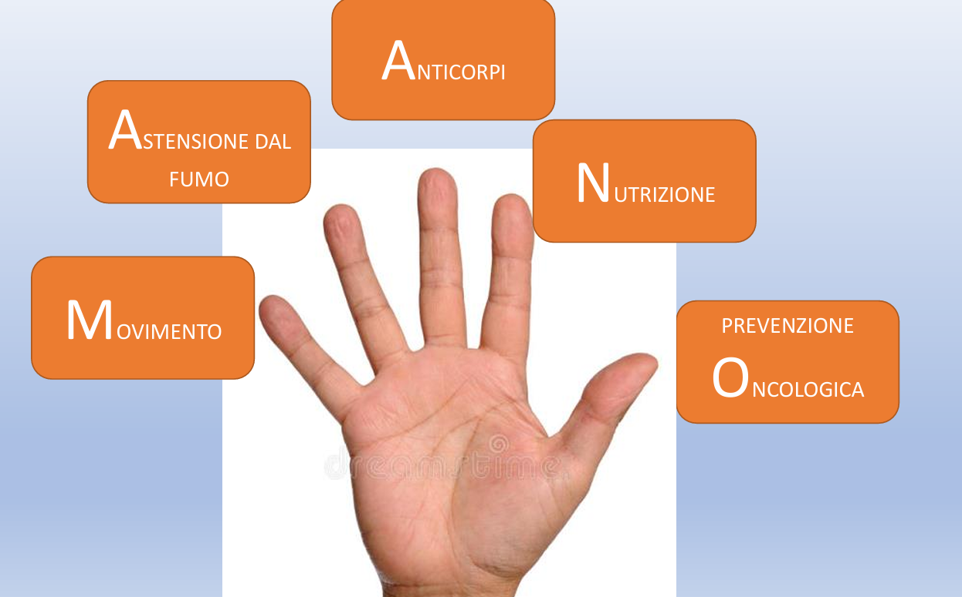
5. Dalla malattia alla prevenzione
CINQUE AREE, UN IMPEGNO COMUNE
Coinvolgere professionisti e collaboratori
Campagne trasversali: brochure, contenuti digitali e reel.
Comunicazione antibufala e “punti salute”
per premiare i comportamenti virtuosi.
Dare strumenti concreti
Percorsi motivazionali certificati per smettere di fumare.
Sostegno agli screening per le categorie oggi escluse.
Voucher per consulenze nutrizionali e psicologiche.
Fare rete e raggiungere chi è più fragile
Pediatri e odontoiatri: igiene orale e alimentazione.
Professionisti a scuola: prevenzione, disagio psicologico,
bullismo e cyberbullismo. Valutare LEA dedicati
alle persone con maggiore fragilità socioeconomica.
Vaccinazioni, prevenzione oncologica, nutrizione,
movimento e astensione dal fumo
Un cittadino che non si ammala è anche un lavoratore che non si ammala
La prevenzione è una politica sanitaria, sociale ed economica
Notes:
Fonte: testo e immagine allegati dall’utente. Cinque aree: vaccinazioni, prevenzione oncologica, nutrizione, movimento e astensione dal fumo. Campagne rivolte ai professionisti e ai collaboratori attraverso brochure negli studi, contenuti digitali, reel, comunicazione antibufala e meccanismi di punti salute. Proposte: programmi motivazionali certificati di cessazione del fumo; sostegno agli screening oncologici per categorie escluse dalle campagne ministeriali; voucher nutrizionali e psicologici; progetti interdisciplinari. Esempi: collaborazione PLS-odontoiatri per igiene orale e alimentazione, ingresso delle professioni sanitarie nelle scuole per prevenzione, disagio psicologico, bullismo e cyberbullismo. Valutare LEA per soggetti con maggiore fragilità socioeconomica: la prevenzione non deve dipendere dalla capacità di spesa. Le misure descritte sono proposte, non prestazioni già istituite. Immagine fornita dall’utente, mantenuta senza alterazioni. Messaggio: un cittadino che non si ammala è anche un lavoratore che non si ammala. La prevenzione è una politica sanitaria, sociale ed economica.

Slide 7

6. Dall’adempimento alla cultura della sicurezza
ADEMPIMENTO FORMALE
CULTURA DELLA PREVENZIONE
Obblighi, documenti, controlli e sanzioni.
Un attestato e un DVR non bastano
se restano soltanto formalità.
Formazione che cambia i comportamenti
Esperienziale e specifica per professione.
Contrasto agli “attestatifici”.
Assistenza vicina agli studi
Sportelli territoriali, tutoring per le piccole strutture
e valorizzazione dei Comitati Paritetici Territoriali.
Riconoscere chi investe nella sicurezza
STRUMENTI GIÀ DISPONIBILI
Affiancare alle sanzioni certificazioni, contributi
e possibili vantaggi assicurativi per gli studi virtuosi.
Ebipro, Cadiprof e Fondoprofessioni
LA PROPOSTA: ACADEMY CONFPROFESSIONI
Percorsi qualificati, toolkit, linee guida e materiali specifici per le diverse professioni
Notes:
Fonte: testo fornito dall’utente. La slide sintetizza il passaggio da un sistema di obblighi, documentazione, controlli e sanzioni a una cultura effettiva della prevenzione. Il rischio è un sistema formalmente corretto ma sostanzialmente inefficace, se formazione e DVR rimangono atti formali. Proposte: formazione esperienziale e specifica, contrasto agli attestatifici, sportelli territoriali di assistenza, tutoring per le piccole strutture, valorizzazione dei Comitati Paritetici Territoriali, maggiore utilizzo di Ebipro, Cadiprof e Fondoprofessioni. La logica premiale affianca, senza sostituirla, quella sanzionatoria: certificazioni per gli studi virtuosi, accesso a contributi e possibili vantaggi assicurativi. Academy Confprofessioni è una proposta da valutare con percorsi qualificati, toolkit, linee guida e materiali professionali specifici. Non si afferma che i nuovi strumenti premiali o l’Academy siano già attivi. Illustrazione simbolica originale in blu e oro generata con ImageGen.

Slide 8

7. Dall'innovazione subita all'innovazione governata.
FORMAZIONE
SEMPLIFICAZIONE
INNOVAZIONE E IA
Formazione interprofessionale.
MMG e PLS come tutor.
Confprofessioni protagonista
nell’ECM e nella formazione finanziata.
Revisione dei regimi autorizzativi.
Accesso a bandi e agevolazioni.
Parità tra libero professionista
e impresa.
Governare l’intelligenza artificiale
con formazione, etica e deontologia.
Definire con chiarezza
le responsabilità.
LA PROPOSTA
1 ogni 10.000
Riconoscere lo psicologo di famiglia
Una normativa nazionale per una figura di prossimità
abitanti, parametro indicativo
Notes:
Fonte: testo fornito dall’utente. Tre aree: formazione interprofessionale, valorizzazione di MMG e PLS come tutor, Confprofessioni protagonista in ECM e formazione finanziata; semplificazione normativa con revisione dei regimi autorizzativi, maggiore accessibilità a bandi e agevolazioni e superamento delle discriminazioni fra libero professionista e impresa; innovazione tecnologica e intelligenza artificiale da governare attraverso formazione, etica, deontologia e chiara definizione delle responsabilità. Proposta di riconoscimento nazionale dello psicologo di famiglia, con parametro indicativo di un professionista ogni 10.000 abitanti. Il parametro è una proposta del Tavolo, non uno standard normativo vigente. Illustrazione simbolica originale generata con ImageGen nei colori blu e oro.

Slide 9


